Slide 1
INFECCIONES DEL TRACTO RESPIRATORIO SUPERIOR
EN PEDIATRÍA
Manuela Rendón Díez
Residente
Pediatría UPB

Slide 2
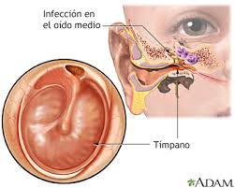
OTITIS MEDIA AGUDA

Slide 3
OTITIS MEDIA AGUDA
Epidemiología:
Mayoría de los casos 6-24 meses.
62% primer episodio al llegar al año.
83% al llegar al tercer año.
Poco común en menores de 6 meses → de entrada es indicación para estudiarlo y tratarlo.
85% resolución espontánea.
2% complicaciones.

Slide 4
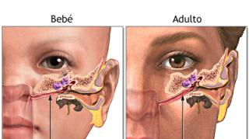
OTITIS MEDIA AGUDA
Trompa de Eustaquio:
Regula la presión intra-timpánica.
Permite el intercambio de gases entre el espacio y la mucosa.
Protege el oído medio de patógenos y material extraño de la faringe.
Drenaje de secreciones del oído medio.

Slide 5
OTITIS MEDIA AGUDA
Trompa de Eustaquio:
Problemas en los niños:
Más pequeña que en los adultos.
Menos inclinado→ es casi horizontal.
Es muy ancha.

Slide 6
OTITIS MEDIA AGUDA
Patogénesis:
Infección viral.
Obstrucción de la trompa de Eustaquio.
Otitis media con efusión.
Microorganismos de la nasofaringe llegan al oído medio.
Proceso inflamatorio.

Slide 7
OTITIS MEDIA AGUDA
Factores de riesgo:
Tomar tetero acostado.
Pretérmino.
PAI incompleto.
Ausencia de lactancia materna exclusiva.
Anormalidad craneofacial congénita.
Reflujo gastroesofágico.
Notes:
Tomar tetero acostado_-> se devuelve el alimento

Slide 8
OTITIS MEDIA AGUDA
Factores de riesgo:
Uso de chupo.
Hombres.
Padres jóvenes.
Rinitis alérgica.
Obesidad.
Inmunodeficiencia.
Notes:
Uso de chupo→ disminuye muerte súbita del lactante pero aumenta el riesgo de infecciones del tracto respiratorio superior

Slide 9
OTITIS MEDIA AGUDA
Etiología:
Neumococo→ con la vacunación ↓ 12%.
HIB 56%.
Moraxella 22%.
Bacilos gram negativos período neonatal 10%.
Virales 4%.

Slide 10
OTITIS MEDIA AGUDA
La mayoría resuelven espontáneamente:
Virus 100%.
Moraxella 90%.
HIB 50%.
Neumococo 16%.

Slide 11
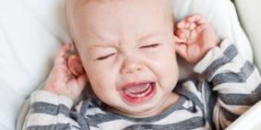
OTITIS MEDIA AGUDA
Otalgia > 2 años 75%.
< 2 años→ síntomas inespecíficos.
Fiebre 21-45%→ no es buen predictor de enfermedad aguda.
Miringitis bullosa <10%→ micoplasma, neumococo.
Clínica:
Notes:
Síntomas inespecíficos: se coge la oreja, le pica, esta irritable, no duerme

Slide 12
OTITIS MEDIA AGUDA
Diagnóstico:
Inicio agudo de los síntomas.
Signos inflamatorios en el oído medio.
Efusión.
Siempre
Se hace por: clínica + examen físico

Slide 13
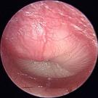
OTITIS MEDIA AGUDA
Diagnóstico:
Otoscopia: es difícil en los niños por falta de cooperación→ llanto y fiebre pueden alterar los hallazgos; o por obstrucción por serumen.
Color: roja, opaca, perforación, bulas, otorrea, cicatrices.
Movilidad: siempre hacer neumatoscopia para valorar la efusión que en otitis media está ↓ por cambio en la presión.
Posición: abombada.
CAE: determinar si es externa o media.
Cono luminoso: pérdida de la referencia.
Notes:
Cuando se ve el serumen probablemente el paciente no está infectado

Slide 14
OTITIS MEDIA AGUDA
Tratamiento:
Según edad.
Certeza diagnóstica.
Gravedad:
Fiebre >39°.
Otalgia moderada-severa.
Aspecto tóxico.
Analgésicos.
Antihistamínicos y descongestionantes→ no recomendados.
Notes:
Analgésicos: acetaminofén, ibuprofeno; benzocaína tópica sobre todo si es otitis externa

Slide 15
OTITIS MEDIA AGUDA
Tratamiento:
< 6 meses: siempre antibiótico.
6 meses - 2 años: si hay certeza diagnóstica.
No grave: observación.
Grave: antibiótico.
Bilateral: antibiótico.
>2 años: por lo general se observan.
Se tratan en caso de gravedad.

Slide 16
OTITIS MEDIA AGUDA
Tratamiento:
Contraindicaciones de observación:
< 6 meses.
Complicadas.
Graves.
OMA recurrente.
Inmunodeficiencia.
Síndrome de Down.
Alteraciones craneofaciales.

Slide 17
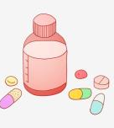
OTITIS MEDIA AGUDA
Tratamiento:
Antibióticos:
Ventajas:
↓ complicaciones.
↓ período de resolución.
↓ recidivas.
Desventajas:
Diarrea.
Dermatitis del área del pañal.

Slide 18
OTITIS MEDIA AGUDA
Tratamiento:
Antibióticos:
Primera línea:
Amoxicilina: 90 mg/kg/día en 3 dosis.
Amoxicilina/clavulanato: 90 mg/kg/día en 2 dosis → máximo 2 g/día.
Alergia a la penicilina:
Ceftriaxona 50 mg/kg/día IM 3 días.
Cefuroxime 30-40 mg/kg/día en 2 dosis.
Notes:
Amoxi se usa a dosis altas par vencer mecanismos de resistencia del neumococo
Cefuroxime es muy costoso y sabe maluco

Slide 19
OTITIS MEDIA AGUDA
Tratamiento:
Antibióticos:
Alergia severa a la penicilina y betalactámicos:
Azitromicina→ 10 mg/kg/día 1 día y luego 5 mg/kg/día hasta completar 5 días.
Otras: claritromicina, clindamicina, eritromicina.

Slide 20
OTITIS MEDIA AGUDA
Tratamiento:
Duración del tratamiento:
< 2 años, perforación de la membrana timpánica, OMA recurrente→ 10 días.
< 2 años, enfermedad leve-moderada: 5-10 días.
En general: 7-10 días.
Seguimiento: 48-72 horas.

Slide 21
OTITIS MEDIA AGUDA
Complicaciones:
Perforación.
Hipoacusia.
Miringoesclerosis.
Retracción timpánica.
Daño de la cadena osicular.
Vértigo.
Mastoiditis.
Parálisis cerebral.
Meningitis.
Extensión intracraneana de la infección.
Notes:
Mastoididis→ siempre buscarla

Slide 22
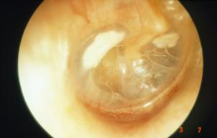
OTITIS MEDIA SEROSA

Slide 23
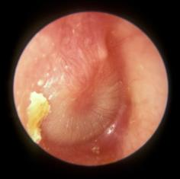
OTITIS MEDIA SEROSA
Líquido en el oído medio, sin síntomas agudos.
Normalmente, luego de proceso agudo queda efusión que demora en absorberse.
Causa importante de hipoacusia conductiva.
50% hasta 1 mes después.
1/3 hasta los 2 meses.
10% hasta los 3 meses.

Slide 24
OTITIS MEDIA SEROSA
Puede persistir hasta por 6 meses.
Si continúa con efusión→ seguimiento y vigilancia estrecha en los niños de alto riesgo.
El diagnóstico de efusión siempre se hace con→ neumatoscopia.

Slide 25
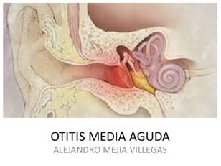
OTITIS MEDIA RECURRENTE

Slide 26
OTITIS MEDIA RECURRENTE
3 o más episodios en 6 meses.
4 o más episodios en 1 año.
Con resolución de los síntomas entre los episodios.
Buscar:
Defectos del paladar.
Alergias respiratorias.
Hipertrofia adenoidea.
Inmunodeficiencias.

Slide 27
OTITIS MEDIA RECURRENTE
Tratamiento:
Primero corregir factores de riesgo prevenibles:
No fumar cerca del niño.
Lactancia materna.
Alimentarlo sentado y no acostado si se le da tetero.
Vacunación.
Si es niño atópico→ esteroides nasales para modular el proceso inflamatorio.

Slide 28
OTITIS MEDIA RECURRENTE
Tratamiento:
Indicación de tubos de ventilación:
OM con efusión > 3m bilateral o > 6 meses unilateral.
Pérdida auditiva > 30 db.
Retracción de la membrana timpánica.
Paladar hendido.
Malformación craneofacial.
Notes:
Tubod de ventilación: miringotomia
Perdida auditiva→ audiometría o en los más pequeños potenciales auditivos

Slide 29
OTITIS MEDIA RECURRENTE
Criterios de remisión a otorrino:
OMA recurrente.
OMA que no mejora con manejo inicial.
OMA complicada.
OMA con efusión.
Hipoacusia.
Trastornos del lenguaje.
Cambios en el comportamiento.
Tratamiento:

Slide 30
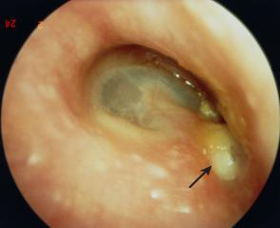
OTITIS MEDIA CRÓNICA

Slide 31
OTITIS MEDIA CRÓNICA
Definición:
Membrana timpánica perforada con otorrea activa > 6 semanas.
Problema→ como la membrana timpánica está perforada puede entrar cualquier cosa.

Slide 32
OTITIS MEDIA CRÓNICA
Etiología:
S. aureus.
Pseudomona.
Proteus.
Anaerobios.
Hongos.

Slide 33
OTITIS MEDIA CRÓNICA
Complicaciones:
Hipoacusia.
Parálisis facial.
Abscesos centrales.
Trombosis.
Encefalitis.
Muerte (15%).

Slide 34
OTITIS MEDIA CRÓNICA
Tratamiento:
Siempre remitir a ORL.
Iniciar quinolonas tópicas.

Slide 35
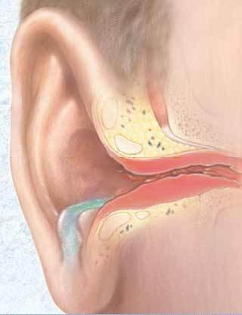
OTITIS EXTERNA

Slide 36
OTITIS EXTERNA
Definición:
Inflamación del CAE con o sin infección.
Pico 5-14 años.
Notes:
Pico 5-14 años porque se relaciona con el odio del nadador

Slide 37
OTITIS EXTERNA
Etiología:
Pseudomona.
S. aureus.
Hongos.
Notes:
Pico 5-14 años porque se relaciona con el odio del nadador

Slide 38
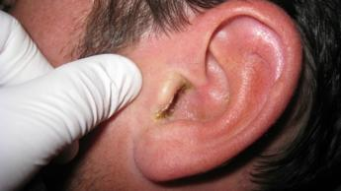
OTITIS EXTERNA
Síntomas:
Signo patognomónico→ dolor al traccionar el pabellón auricular.

Slide 39
OTITIS EXTERNA
Tratamiento:
Analgesia sistémica y local.
Antibiótico tópico→ quinolonas, mezclas con polimixina B.
Si no se logra visualizar bien la membrana timpánica→ evitar dar neomicina o gentamicina (ototóxicas).
No lavados si se desconoce la integridad de la membrana timpánica.
Por 7-10 días.
Precauciones: mantener oídos secos, tapones para la piscina.
Notes:
Analgesia → muy importante

Slide 40
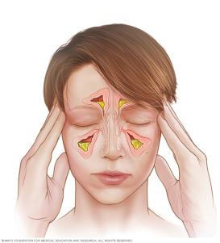
SINUSITIS

Slide 41
SINUSITIS
Generalidades:
Es una complicación común de procesos infecciosos de las vías respiratorias superiores.
Neumatización:
Nacimiento: no todos están neumatizados.
5 años: esfenoidales.
7-8 años: frontales.
Su desarrollo solo se completa en la adolescencia.
Notes:
Es raro que los niños refieran dolor frontal porquelos senos frontales se nuematizan muy tarde

Slide 42
SINUSITIS
Epidemiología:
Es común en < 2 años, antes es raro.
Pico 4-7 años.
6-9% de las infecciones del tracto respiratorio superior se complican con una sinusitis.

Slide 43
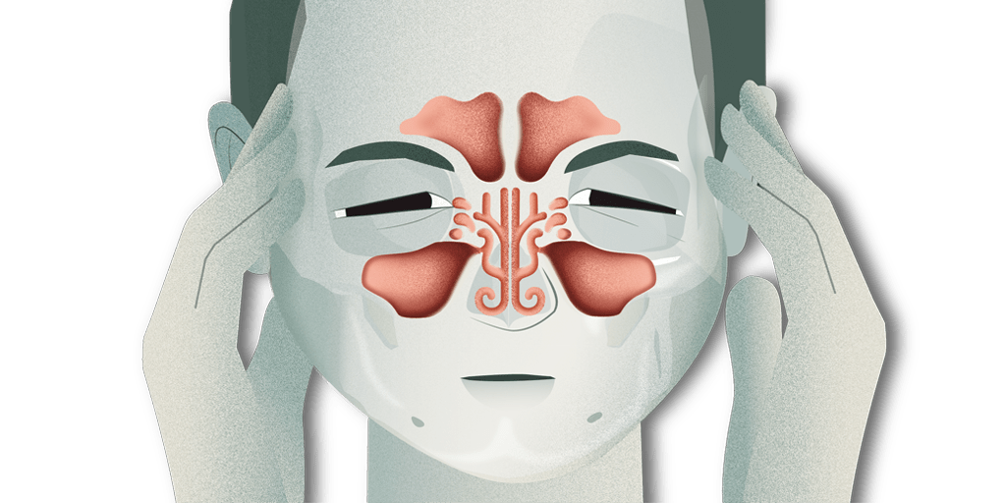
SINUSITIS
Fisiopatología:
La mucosa de la faringe y la nasofaringe se continúa con la de los senos paranasales→ a diferencia de la nasofaringe sí son estériles.
Ostium: por donde drena el moco que está en los senos paranasales.
Queda en la parte de arriba→ el drenaje no se da por gravedad, sino por acción de los cilios.
Para que se dé la sinusitis:
Se debe obstruir el ostium.
Se debe dañar la función ciliar.
Secreciones muy espesas.

Slide 44
SINUSITIS
Fisiopatología:
Todo esto se produce por:
Inflamación de la mucosa.
Obstrucción mecánica.
Inflamación:
Proceso viral.
Nadadores.
Fibrosis quística.
Tabaquismo.
Obstrucción:
Tumor.
Cuerpo extraño.
Pólipos.
Atresia de coanas.
Septos desviados.
Notes:
Fibrosis qusitica: por inadecuada movilidad ciliar

Slide 45
SINUSITIS
Etiología:
Varía por la vacunación.
Similar a la otitis media.
Neumococo 40%.
HIB 20%.
Moraxella 20%.

Slide 46
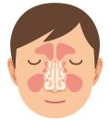
SINUSITIS
Clasificación:
Aguda: < 30 días
Subaguda: 30-90 días
Crónica: > 90 días
Recurrente: 3 en 6 meses, 4 en 1 año

Slide 47
SINUSITIS
Clasificación:
Recurrente:
Duran < 30 días.
Separadas al menos 10 días con ausencia de síntomas.
Siempre buscar:
Rinitis alérgica.
Alteraciones inmunológicas.
Alteraciones funcionales.
Enfermedad por reflujo gastroesofágico.
Alteración anatómica.

Slide 48
SINUSITIS
Clínica:
Síntomas inespecíficos.
Se debe tener alto índice de sospecha.
3 formas de presentación:
Síntomas persistentes: no mejora en alrededor de 10 días.
Síntomas graves: desde el principio.
Doble pico: infección respiratoria no complicada que empezó a mejorar, pero luego empeora de nuevo.

Slide 49
SINUSITIS
Clínica:
Las infecciones respiratorias comunes no complicadas, empiezan con un pico de síntomas que en alrededor de 4-5 días mejoran.

Slide 50
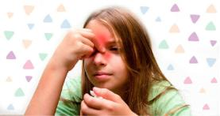
SINUSITIS
Diagnóstico:
Historia clínica:
Rinorrea hialina o purulenta.
Tos seca o húmeda de predominio nocturno.
Más grandes → dolor facial, cefalea, halitosis.

Slide 51
SINUSITIS
Diagnóstico:
Examen físico:
Descarga anterior y posterior.
Halitosis.
Pus.
OMA concomitante.
Dolor a la palpación facial.

Slide 52
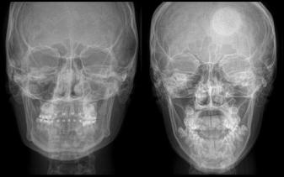
SINUSITIS
Diagnóstico:
Imágenes: no indicadas de rutina.
Rx de senos paranasales→ en teoría si es normal descarta el diagnóstico.
TAC y RMN→ solo si se sospecha alguna complicación.

Slide 53
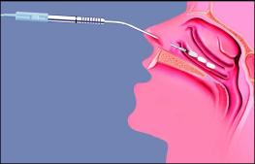
SINUSITIS
Diagnóstico:
Aspiración: no de rutina.
Lo hace el ORL.
En pacientes que no tengan respuesta al tratamiento, complicaciones o inmunosuprimidos → pueden desarrollar sinusitis por atípicos.

Slide 54
SINUSITIS
Complicaciones:
Intracraneales:
Meningitis.
Empiema sub-epidural.
Abscesos cerebrales.
Trombosis de senos venosos.

Slide 55
SINUSITIS
Complicaciones:
Orbitarias:
Neuritis óptica.
Celulitis periorbitaria.
Abscesos periorbitarios.
Abscesos preseptales y paraseptales.
Notes:
Absesos preseptales→ parálisis de los movimientos oculares

Slide 56
SINUSITIS
Tratamiento:
Primera línea: amoxicilina.
Segunda línea: amoxi/clavulanato.
Hasta 60% resuelven espontáneamente.
Recomiendan manejo expectante.
Descongestionantes y antihistamínicos: no.
Esteroides nasales: solo en contexto de rinitis alérgica.

Slide 57
SINUSITIS
Tratamiento:
Duración:
Responde bien: 10 días.
Respuesta lenta: 1 semana más.

Slide 58
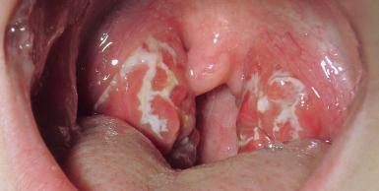
FARINGOAMIGDALITIS

Slide 59
FARINGOAMIGDALITIS
85% virales con resolución espontánea 7 días.
35% no se identifica causa.
30% pyogenes→ en niños grandes (5-15 años).
< 3 años→ raro encontrar pyogenes → siempre pensar en otras causas; de entrada no aplicar penicilina.
< 2 años→ considerar etiología viral.

Slide 60
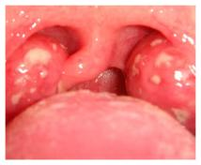
FARINGOAMIGDALITIS
Clínica:
Viral:
Compromiso general.
Bacteriana:
Compromiso localizado.
Más comprometido.
Más tóxico.
En más grandes.
Petequias en el paladar.

Slide 61
FARINGOAMIGDALITIS
Diagnóstico:
Clínica.
Prueba rápida para estreptococo.
Cultivo.
Notes:
Prueba rápida para estreptococo→ E: 95%, el problema es que no hay tanta dispoibilidad
Cultivo: s 95%, se demora entre 24-48 horas

Slide 62
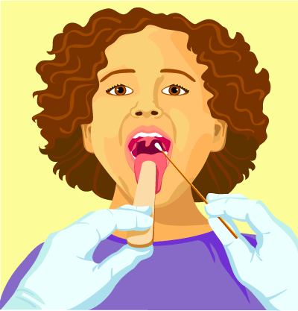
FARINGOAMIGDALITIS
Clínica sugestiva de infección viral → tratamiento sintomático.
Sospecha infección SGA→ prueba rápida.
Negativa: descarta.
Positiva: dar tratamiento antibiótico.
Si no es posible prueba rápida→ cultivo.

Slide 63
FARINGOAMIGDALITIS
Tratamiento:
Penicilina B.
Amoxicilina 50 mg/kg/día en 2 dosis.
NO usar penicilina Benzatínica→ síndrome de Nicolao.
Notes:
Penicilina B es no pos por eso la primera opción es amoxi
Dosis de amoxi es de 50 porque ya no estamos tratando neumococo , y los microorganismos son mas sensibles

Slide 64
FARINGOAMIGDALITIS
Complicaciones:
Supurativas:
Abscesos periamigdalinos→ úvula desplazada.
Abscesos retrofaríngeos.
No supurativas:
Glomerulonefritis.
Fiebre reumática.

Slide 65
Correo: mrendon.di@gmail.com

